Slide 1
微专题十 浅析化工生产工艺流程——以金属矿
物、海水资源开发利用为背景

Slide 2
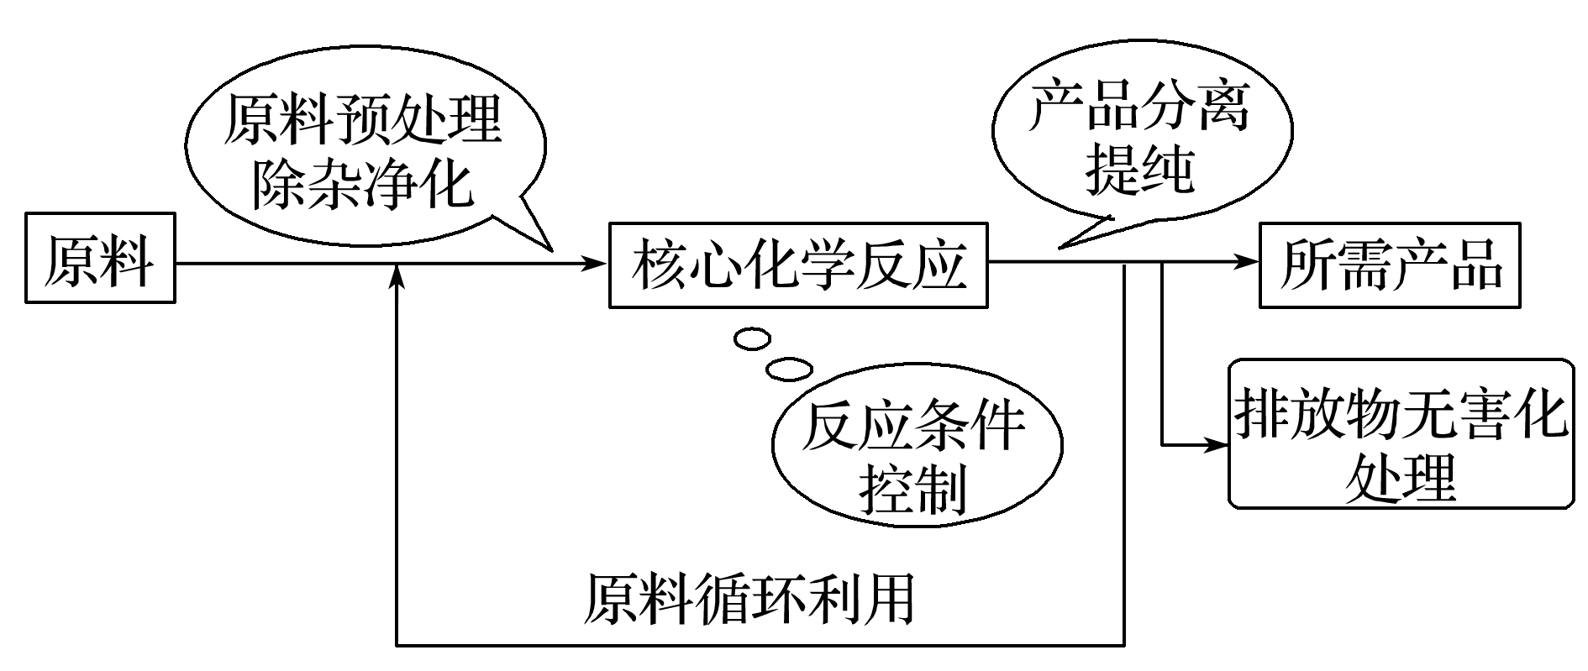
1.工艺流程题的结构
规律：“主线主产品，分支副产品，回头为循环”。

Slide 3
2.对原料预处理的常用方法
(1)研磨——减小固体颗粒的体积，增大固体与液体或气体间的接触面积，加快反应速率。
(2)水浸——与水接触反应或溶解。
(3)酸浸——与酸接触反应或溶解，使可溶性金属离子进入溶液，不溶物通过过滤除去。
(4)灼烧——除去可燃性杂质或使原料初步转化，如从海带中提取碘时灼烧就是为了除去可燃性杂质。
(5)煅烧——改变结构，使一些物质能溶解，并使一些杂质在高温下氧化、分解，如煅烧高岭土。

Slide 4
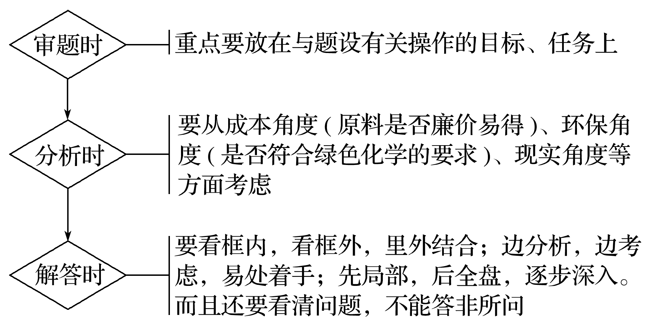
3.解答化工流程题的方法——目标分析法
制备类工艺流程题一般由多步连续的操作组成，每一步操作都有其具体的目标、任务。

Slide 5
要求用理论回答的试题应采用“四段论法”：

Slide 6
跟踪训练
1.(2018·全国卷Ⅰ，7)磷酸亚铁锂(LiFePO₄)电池是新能源汽车的动力电池之一。采用湿法冶金工艺收废旧磷酸亚铁锂电池正极片中的金属，其流程如图：
下列叙述错误的是
A.合理处理废旧电池有利于保护环境和资源再利用
B.从“正极片”中可回收的金属元素有Al、Fe、Li
C.“沉淀”反应的金属离子为Fe^{3＋}
D.上述流程中可用硫酸钠代替碳酸钠
√
1
2
3
4
5
6

Slide 7
解析 A对，处理废旧磷酸亚铁锂电池，回收金属Al、Fe、Li等，可实现资源的再利用，并有利于保护环境；
B对，由流程图示可知，正极片碱溶得到NaAlO₂溶液和含磷酸亚铁锂滤渣，利用NaAlO₂溶液可获得Al，利用含磷酸亚铁锂滤渣可获得Fe、Li；
C对，含磷酸亚铁锂滤渣加入H₂SO₄/HNO₃，Fe^{2＋}被氧化成Fe^{3＋}，加入碱液后Fe^{3＋}生成Fe(OH)₃沉淀；
D错，滤液加入碳酸钠生成Li₂CO₃沉淀，而Li₂SO₄易溶于水，故不能用Na₂SO₄代替Na₂CO₃。
1
2
3
4
5
6

Slide 8
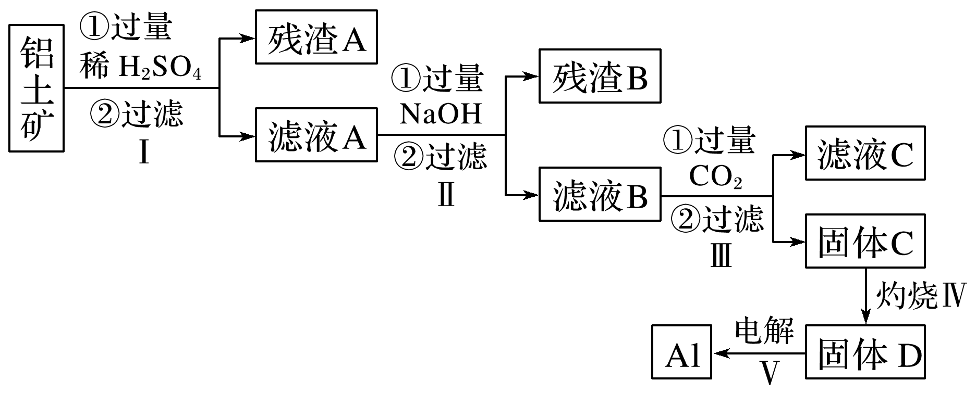
2.(2019·石嘴山市大武口区校级月考)如图为铝土矿(主要含Fe₃O₄、Al₂O₃、SiO₂)提取铝的流程，以下说法正确的是
A.残渣A主要是H₂SiO₃
B.滤液A中只存在Fe^{3＋}和Al^{3＋}
C.过程Ⅲ可以用HCl替代二氧化碳
D.滤液C主要是碳酸氢钠和硫酸钠溶液
√
1
2
3
4
5
6

Slide 9
解析 铝土矿主要含Fe₃O₄、Al₂O₃、SiO₂，加入过量的稀硫酸溶解、过滤得到的滤渣A为二氧化硅，滤液A为硫酸铝和硫酸亚铁、硫酸铁，滤液中加入过量氢氧化钠溶液和过量硫酸反应，沉淀亚铁离子、铁离子，残渣B主要是氢氧化铁和氢氧化亚铁，滤液B主要是偏铝酸钠溶液，通入过量的二氧化碳气体过滤得到的滤液C为碳酸氢钠和硫酸钠，固体C为氢氧化铝，灼烧得到的D为氧化铝，电解熔融氧化铝生成铝。分析可知残渣A主要是SiO₂，故A错误；
1
2
3
4
5
6

Slide 10
滤液A中有Fe^{3＋}、Al^{3＋}、Fe^{2＋}、H＋，故B错误；
盐酸为强酸，能与氢氧化铝反应，所以过程Ⅲ不可以用HCl替代二氧化碳，故C错误；
分析可知滤液C主要是碳酸氢钠和硫酸钠溶液，故D正确。
1
2
3
4
5
6

Slide 11
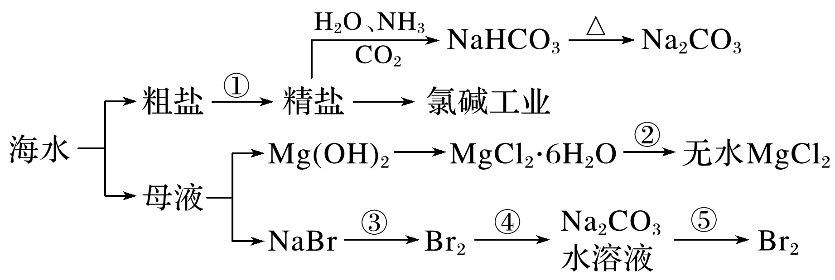
3.(2020·北京延庆区检测)海洋是一个资源宝库，海水资源的开发和利用是现代和未来永恒的主题。下面是海水利用的流程图。下列有关说法不正确的是
A.过程中制得NaHCO₃是先往精盐溶液中通入CO₂，再通入NH₃
B.氯碱工业在阳极产生了使湿润淀粉-碘化钾试纸变蓝的气体
C.反应②加热MgCl₂·6H₂O应在HCl气流保护下制备无水MgCl₂
D.反应⑤中，用Na₂CO₃水溶液吸收Br₂后，用70%～80%硫酸富集Br₂
√
1
2
3
4
5
6

Slide 12
解析 氨的溶解度大于二氧化碳，由饱和精盐溶液制NaHCO₃时，必须先通入NH₃，再通入足量CO₂，故A错误；
氯碱工业在阳极上氯离子放电生成氯气，使湿润淀粉-碘化钾试纸变蓝，故B正确；
反应②加热MgCl₂·6H₂O应在HCl气流中制备无水MgCl₂，故C正确；
Na₂CO₃水溶液吸收Br₂后，生成NaBrO和NaBr，与70%～80%硫酸反应重新生成溴单质，富集Br₂，故D正确。
1
2
3
4
5
6

Slide 13
4.从海带中提取碘单质，成熟的工艺流程如下。下列关于海水制碘的说法不正确的是
A.实验室在蒸发皿中灼烧干海带，并且用玻璃棒搅拌
B.含I－的滤液中加入稀硫酸和双氧水后，碘元素发生氧化反应
C.在碘水中加入几滴淀粉溶液，溶液变蓝色
D.碘水中加入CCl₄得到I₂的CCl₄溶液，该操作为“萃取”
√
1
2
3
4
5
6

Slide 14
解析 A项，实验灼烧干海带应在坩埚中进行；
B项，I－―→I₂发生氧化反应；
C项，淀粉遇I₂变蓝色；
D项，CCl₄能萃取碘水中的I₂。
1
2
3
4
5
6

Slide 15
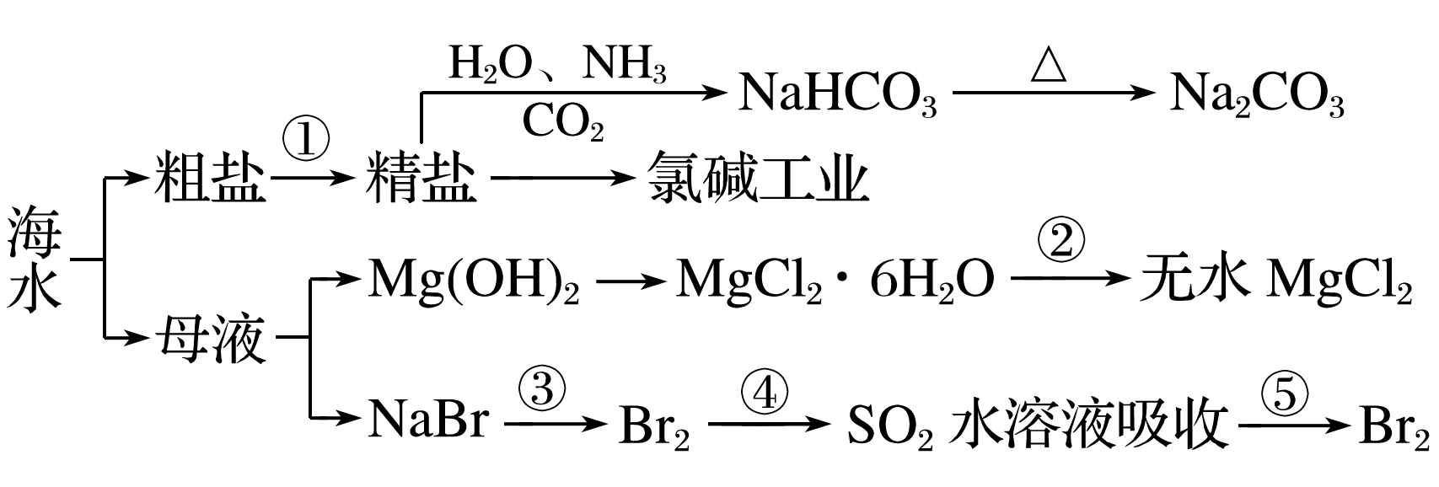
5.海洋中有丰富的资源，下图为海水资源利用的部分过程。
下列有关说法正确的是
A.用澄清石灰水可鉴别NaHCO₃和Na₂CO₃
B.第③步和第⑤步均发生了氧化还原反应
C.在第③④⑤步中溴元素均被氧化
D.工业上通过电解饱和MgCl₂溶液制取金属镁
√
1
2
3
4
5
6

Slide 16
解析 A项，澄清石灰水不能鉴别碳酸氢钠和碳酸钠，错误；
C项，④中发生Br₂＋SO₂＋2H₂O===H₂SO₄＋2HBr，Br元素被还原，错误；
D项，冶炼镁常采用电解熔融状态下的MgCl₂的方法，不是氯化镁溶液，错误。
1
2
3
4
5
6

Slide 17
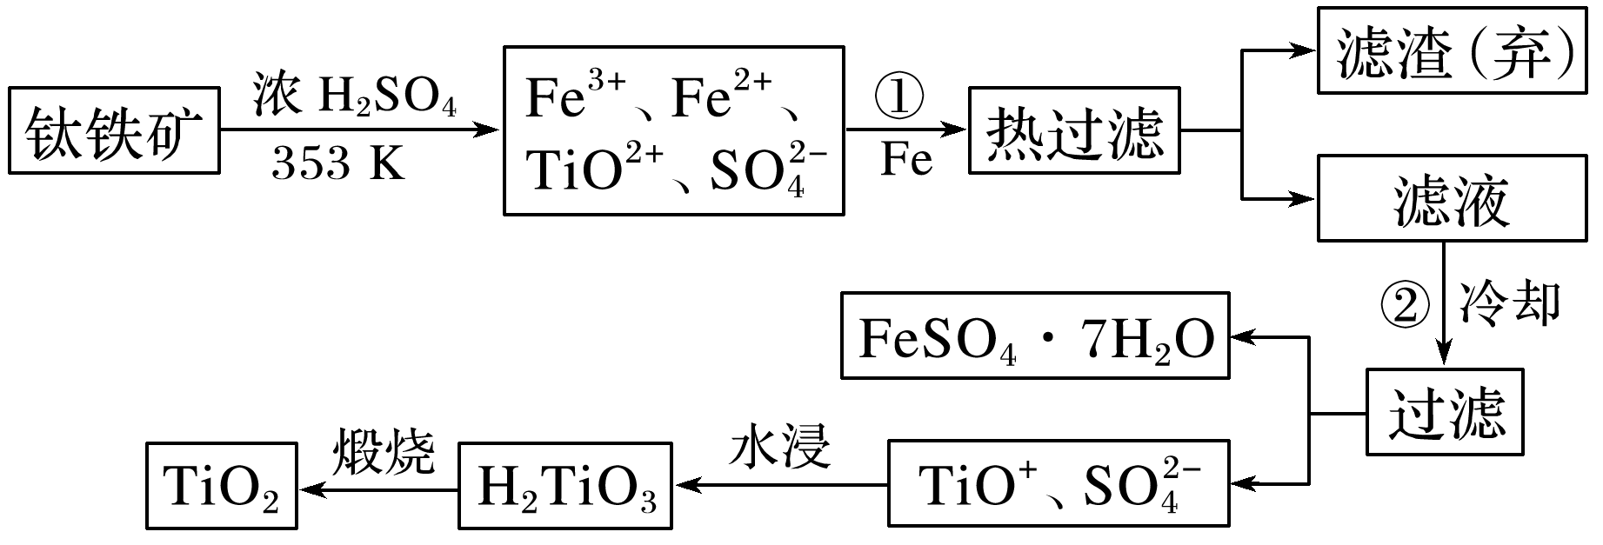
6.钛(Ti)被称为继铁、铝之后的第三金属，钛白(TiO₂)是目前最好的白色颜料。制备TiO₂和Ti的原料是钛铁矿，我国的钛铁矿储量居世界首位。用含Fe₂O₃的钛铁矿(主要成分为FeTiO₃)制备TiO₂流程如下：
(1)步骤①加Fe的目的是_________________；步骤②冷却的目的是_____
_________________。
将Fe^{3＋}还原为Fe^{2＋}
析出
绿矾(FeSO₄·7H₂O)
1
2
3
4
5
6

Slide 18
解析 分析框图知，铁最终转化成副产品绿矾，所以要将＋3价Fe转化为＋2价Fe，降温减小FeSO₄·7H₂O的溶解度，有利于绿矾结晶。
1
2
3
4
5
6

Slide 19
(2)上述制备TiO₂的过程中，可以利用的副产物是__________________；考虑成本和废物综合利用因素，水浸后废液中应加入_________________
_____处理。
绿矾(FeSO₄·7H₂O)
生石灰(或碳酸钙、
废碱)
解析 水浸后发生的离子反应为TiO^{2＋}＋2H₂O===H₂TiO₃↓＋2H＋，废液主要呈酸性，所以应加入CaO、CaCO₃或废碱。
1
2
3
4
5
6

Slide 20
(3)由金红石(TiO₂)制取单质钛(Ti)，涉及的步骤为
反应TiCl₄＋2Mg 2MgCl₂＋Ti在Ar气氛中进行的理由是__________
_______________________。
防止高温
下镁或钛与O₂、N₂等反应
解析 Ti和Mg易与空气中的O₂、N₂等反应，故应在Ar气氛中进行。
1
2
3
4
5
6

